Slide 1
2DGP 프로젝트 1차 발표
2020180050
게임공학과
이혜빈

Slide 2
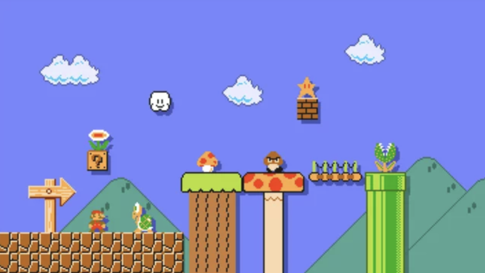
1. 게임 컨셉
마리오와 비슷한 횡스크롤 게임 + 리듬게임

Slide 3
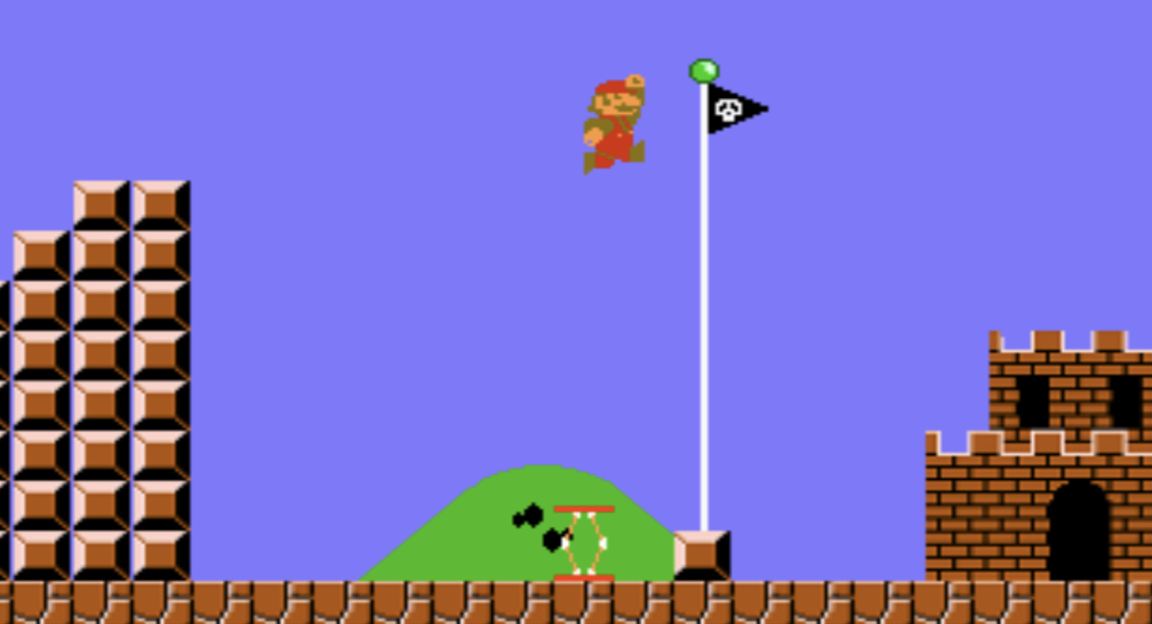
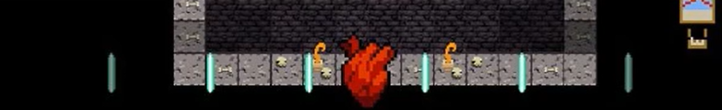
2. 예상진행 흐름
다양한 몬스터와 장애물을 피해 맵 끝에 있는 깃발에 도달하는 게임
상자를 통해 아이템 수집
검공격, 점프를 이용해 몬스터를 죽일 수 있다.
달리기 외 모든 행동은 리듬바의 비트에 맞춰야 진행할 수 있다.
3개의 목숨을 모두 사용하면 사망

Slide 4
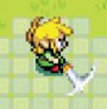
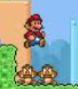
2. 예상진행 흐름
키
이동 : wasd
공격 : 마우스 좌측 클릭
점프 : space
아이템 : 불꽃쏘기, 이단 점프, 목숨버섯, 동전
검 공격
점프로 밟기

Slide 5
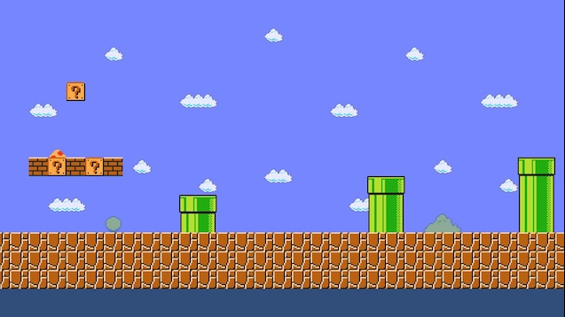
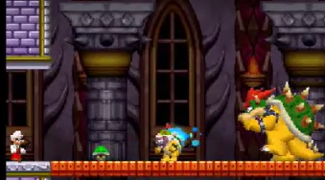
2. 예상진행 흐름
스테이지
일반 맵
보스스테이지

Slide 6
3. 개발 일정
1주차 | 리소스 수집 및 캐릭터 이동 구현
2주차 | 캐릭터 점프, 공격 애니메이션 구현
3주차 | 몬스터 애니메이션 구현
4주차 | 리듬바 구현 및 점프와 공격 리듬바에 맞추기
5주차 | 몬스터 충돌체크, UI
6주차 | 맵 제작 및 아이템 배치
7주차 | 사운드 및 사망, 엔딩 추가
8주차 | 최종 점검

